Slide 1
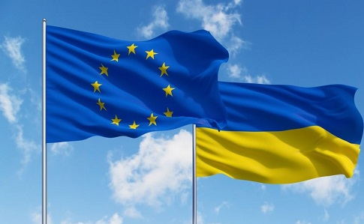
Спільні цінності ЄС та України

Slide 2
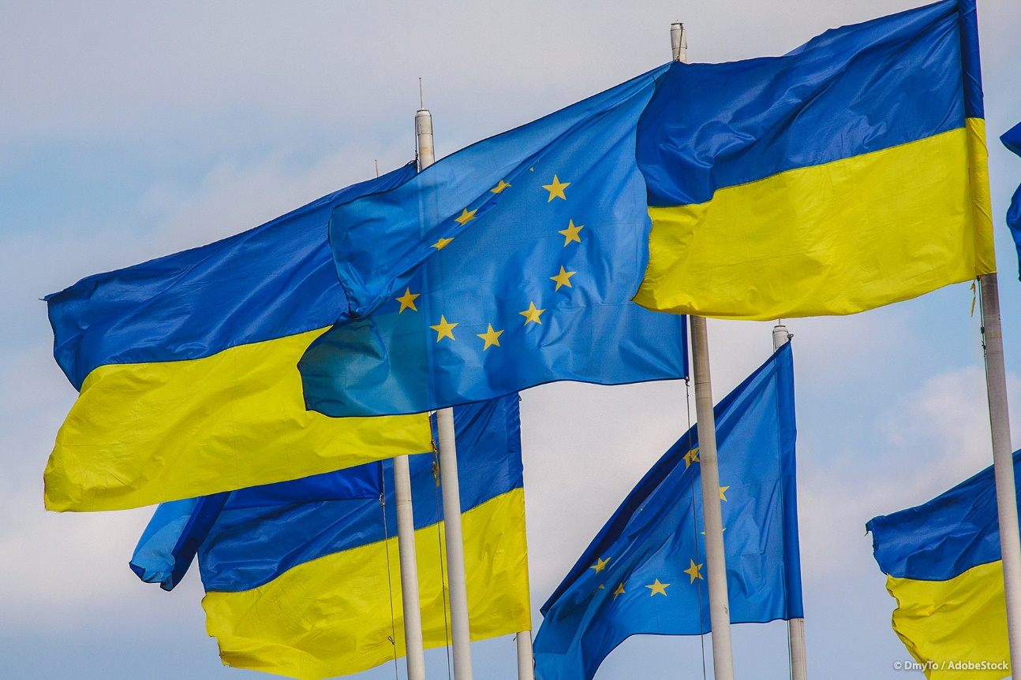
З початком широкомасштабного вторгнення Російської Федерації на
територію України базові європейські цінності набули для нашої країни іншого забарвлення.
Їх впровадження та збереження перетворилося на одне з
першочергових завдань нашого суспільства, яке з набуттям Україною 23 червня 2022 року статусу кандидата на членство в ЄС обрало для себе шлях європейської інтеграції.
Тому мета цієї публікації – з’ясувати роль, яку відіграють загальноприйняті європейські цінності в умовах збройної агресії Росії проти України.

Slide 3
Повага до людської гідності являє собою важливу складову етики та моралі.
Це означає, що кожна людина має право на повагу та гідність, незалежно від її соціального статусу, релігії, національності, статі чи інших характеристик. Ці права охоплюють різні сфери. Право мати гідні умови праці – незалежно від статі, кольору шкіри чи віросповідання.

Slide 4
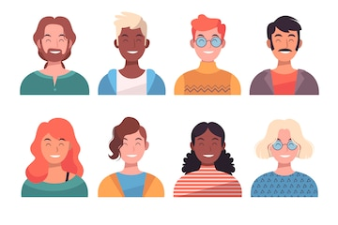
Свобода – цe можливість людини самостійно робити вибір та приймати
рішення, які впливають на її життя чи життя суспільства. Свобода – це право
кожної людини на вільний вибір свого життєвого шляху, думок, переконань,
релігії, культури та інших аспектів життя. Свобода означає, що кожен
громадянин має право на вільне вираження своїх думок та переконань, на
свободу слова та преси, на свободу зборів та об’єднань.
Демократія характеризується як форма управління, в якій влада належить
народу або його представникам, і в якій кожен громадянин має право на
свободу виразу своїх поглядів та участь у прийнятті рішень.

Slide 5
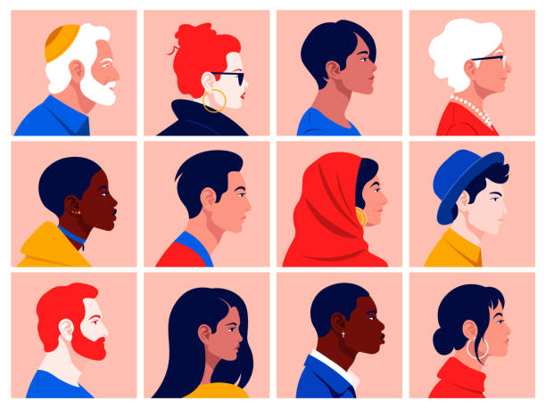
Рівність забороняє дискримінацію на основі раси,
статі, національності, віросповідання, соціального
стану та інших ознак. У демократичному
суспільстві кожен громадянин має право на рівні
можливості, доступ до освіти, праці, медичної
допомоги та інших послуг.
Повага до прав людини є визнанням того, що всі люди народжуються
вільними та рівними у своїх правах. Ці права охоплюють різні сфери. Право
мати гідні умови праці – незалежно від статі, кольору шкіри чи віросповідання.
Право отримати якісні медичні послуги. Право вільно розпоряджатися своєю
власністю. А також це право на чисте довкілля та на захист себе, як споживача
різних товарів і послуг.

Slide 6
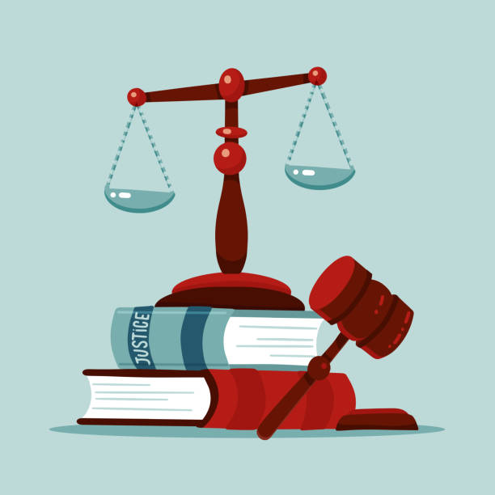
Верховенство права означає, що рішення у державі ухвалюються у відповідності до встановлених правил і процедур. Втілення верховенства права – це реформа судів і правоохоронної системи, рівні можливості різних людей для захисту в суді. А головне – це єдині правила та закони для всіх, без виключення.

